Slide 1

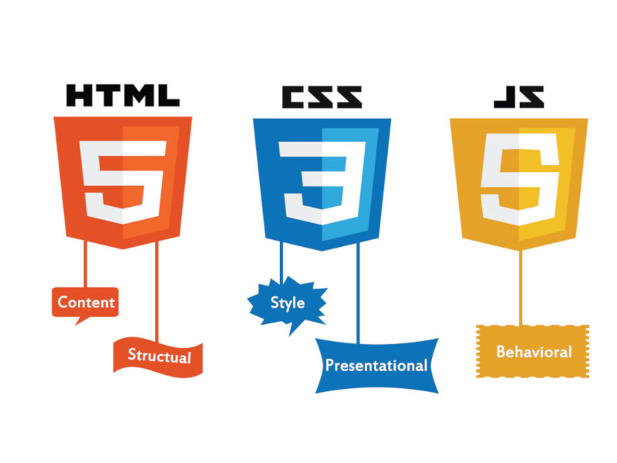
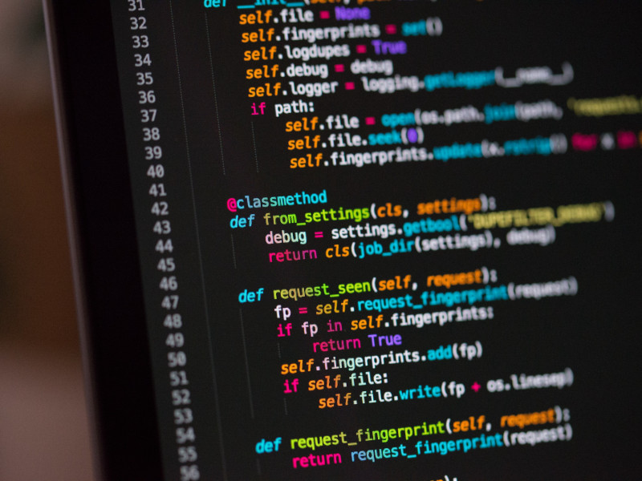
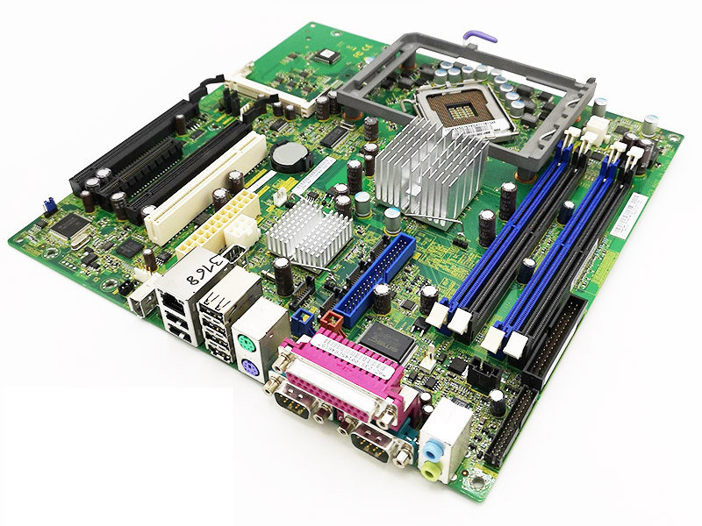



Numérique et Sciences Informatiques
Des perspectives
d’avenir nombreuses
Des compétences variées
qui touchent tous les
domaines du numérique
Davantage d’informations sur
tinyurl.com/nsi-j2b

